Slide 1

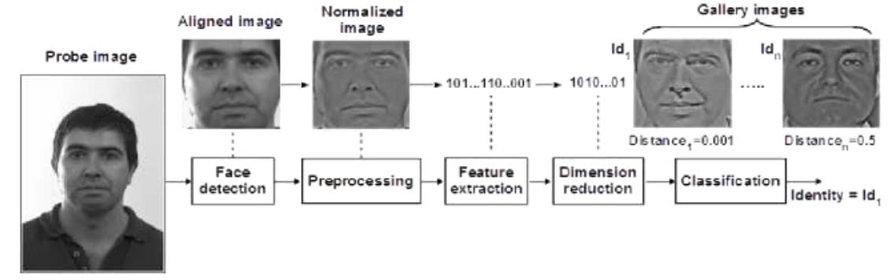
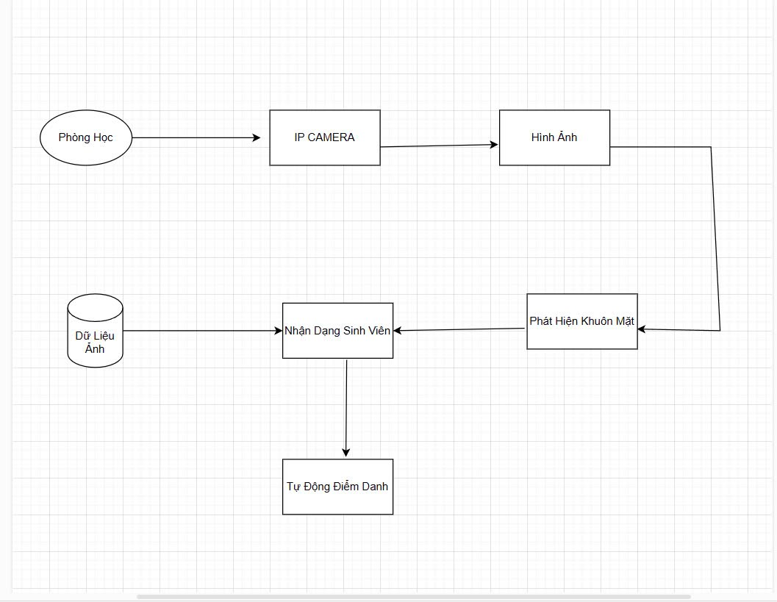
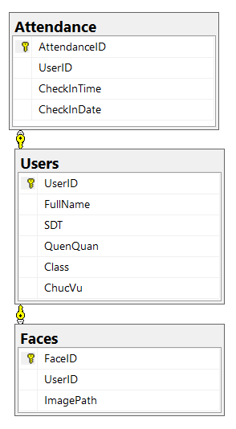
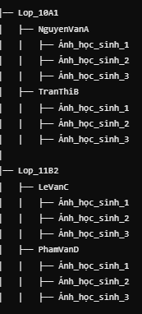
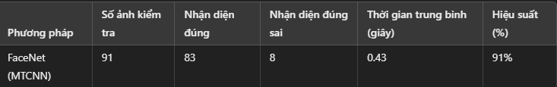

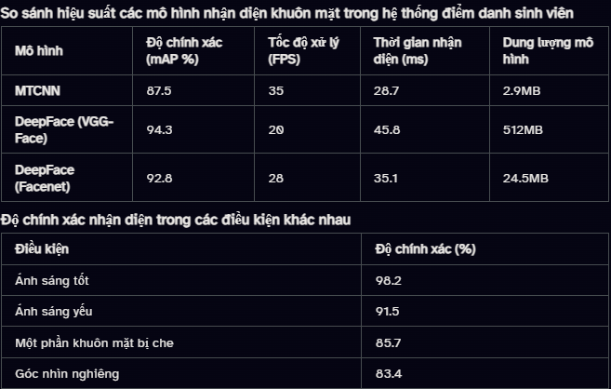
TRƯỜNG ĐẠI HỌC ĐẠI NAM
KHOA CÔNG NGHỆ THÔNG TIN
ĐỀ TÀI: ỨNG DỤNG CÔNG NGHỆ NHẬN DẠNG KHUÔN MẶT TRONG HỆ THỐNG ĐIỂM DANH SINH VIÊN TỰ ĐỘNG
GVHD: ThS. Lê Trung Hiếu & Nguyễn Văn Nhân
Nhóm 7_CNTT1605: Nguyễn Thị Mai Hương, Chu Văn Huy, Nguyễn Đức Kiên, Hồ Đức Mạnh
Github: https://github .com/
Giới thiệu
Mô hình FaceNet
Giới thiệu về hệ thống điểm danh tự động sử dụng nhận dạng khuôn mặt mang lại những lợi ích vượt trội so với các phương pháp truyền thống. Hệ thống này không chỉ cải thiện hiệu suất điểm danh mà còn giúp giảm thiểu gian lận, đảm bảo tính chính xác trong quản lý điểm danh.
Hệ thống được thiết kế để quản lý điểm danh tại các trường học và tổ chức dành cho giáo viên, đồng thời hỗ trợ kiểm soát sinh viên trong quá trình giảng dạy. Nó giúp giáo viên tiết kiệm thời gian và nâng cao trải nghiệm quản lý lớp học.
Chúng tôi sẽ sử dụng MTCNN để phát hiện khuôn mặt trong các hình ảnh và video từ camera IP hoặc webcam. Ứng dụng của FaceNet sẽ được áp dụng để trích xuất các đặc trưng khuôn mặt và tạo ra embedding với độ chính xác cao. Thay vì sử dụng mô hình phân loại như SVM, chúng tôi sẽ so sánh khoảng cách cosine giữa các embeddings để xác định danh tính một cách hiệu quả hơn.
Hệ thống sẽ được triển khai với React kết hợp với camera IP hoặc webcam, cùng với Flask, để đảm bảo hiệu suất và khả năng mở rộng, đáp ứng nhu cầu ngày càng cao trong giáo dục và quản lý điểm danh hiện đại.
FaceNet sử dụng học sâu để trích xuất đặc trưng khuôn mặt và tính toán khoảng cách giữa các khuôn mặt nhằm nhận diện và xác minh danh tính chính xác.
Phương pháp đề xuất
Bảng kiến trúc
Database
Khung hệ thống điểm danh sinh viên bao gồm các thành phần quan trọng sau:
Thu thập và tiền xử lý dữ liệu hình ảnh từ camera: Sử dụng camera để thu thập hình ảnh sinh viên và tiền xử lý hình ảnh để chuẩn bị cho việc phát hiện khuôn mặt.
Huấn luyện mô hình nhận diện khuôn mặt: Sử dụng mô hình DeepFace để nhận diện khuôn mặt sinh viên từ hình ảnh đầu vào.
Lưu trữ và quản lý dữ liệu điểm danh: Sử dụng cơ sở dữ liệu SQL Server để lưu trữ thông tin về sinh viên và trạng thái điểm danh.
Cảnh báo và thông báo: Cung cấp thông báo cho giáo viên hoặc quản lý khi điểm danh thành công hoặc có vấn đề xảy ra.
Quy trình điểm danh sinh viên:
Thu thập và quản lý dữ liệu sinh viên:
Thu thập thông tin sinh viên bao gồm tên đầy đủ, số điện thoại, nơi cư trú, chức vụ và lớp học từ cơ sở dữ liệu.
Cung cấp API để truy xuất danh sách lớp học và sinh viên theo lớp.
Thêm ảnh khuôn mặt sinh viên vào hệ thống:
Sinh viên có thể được yêu cầu gửi ảnh khuôn mặt của họ để hệ thống lưu trữ và sử dụng cho việc nhận diện.
Ảnh sẽ được tiền xử lý bằng các kỹ thuật như làm sắc nét và điều chỉnh độ sáng trước khi lưu vào hệ thống.
Phát hiện khuôn mặt và nhận diện sinh viên:
Dùng camera để thu được hình ảnh của sinh viên khi vào lớp.
Phát hiện khuôn mặt từ hình ảnh và so sánh với các khuôn mặt đã lưu trong cơ sở dữ liệu.
Nếu phát hiện thành công, hệ thống sẽ tự động cập nhật trạng thái điểm danh cho sinh viên.
Điểm danh và ghi nhận thời gian:
Khi một khuôn mặt được nhận diện thành công, dữ liệu sẽ được ghi nhận vào cơ sở dữ liệu điểm danh bao gồm ID sinh viên cùng với thời gian điểm danh.
Cung cấp thông báo cho người dùng biết rằng điểm danh đã được thực hiện thành công.
Truy xuất và hiển thị dữ liệu điểm danh:
Cung cấp API để lấy danh sách điểm danh đã được ghi nhận, bao gồm tên sinh viên, lớp học và thời gian điểm danh.
Hiển thị thông tin này trên giao diện người dùng.
So sánh hiệu suất các mô hình nhận diện khuôn mặt trong hệ thống điểm danh sinh viên:
Độ chính xác nhận diện trong các điều kiện khác nhau
Hệ thống có 3 bảng chính:
Users: Lưu thông tin sinh viên.
Attendance: Ghi nhận thời gian điểm danh.
Faces: Quản lý dữ liệu hình ảnh để nhận diện khuôn mặt.
Mối quan hệ giữa các bảng:
Users (1) - (N) Attendance: Một sinh viên có thể điểm danh nhiều lần.
Users (1) - (N) Faces: Một sinh viên có thể có nhiều hình ảnh khuôn mặt
Dataset
Tập dữ liệu khuôn mặt sinh viên:
Dữ liệu là đường dẫn ảnh trong database
Sử dụng để thực hiện nhận diện và điểm danh sinh viên
Mỗi lớp và học sinh có một folder riêng để dễ dàng kiểm soát và kiểm tra nếu cần thiết.
Kết quả
Hiệu suất điểm danh trên tập dữ liệu khuôn mặt
Kết quả cho thấy FaceNet (MTCNN) đạt độ chính xác 91% trên tập kiểm tra 91 ảnh, với 8 trường hợp nhận diện sai. Nhờ mô hình nhúng đặc trưng 128 chiều, FaceNet có khả năng giảm ảnh hưởng của ánh sáng và góc nhìn, giúp hệ thống hoạt động ổn định hơn. Thời gian xử lý trung bình 0.43 giây tuy không phải nhanh nhất, nhưng độ chính xác cao đảm bảo tính đáng tin cậy cho hệ thống nhận diện khuôn mặt.
Ảnh sinh viên
Kết luận và hướng phát triển trong tương lai
Hệ thống điểm danh sinh viên tự động bằng nhận dạng khuôn mặt đã được triển khai và đánh giá, cho thấy hiệu quả cao trong việc nhận diện sinh viên với độ chính xác cao. Giải pháp này giúp giảm thiểu gian lận, tiết kiệm thời gian và nâng cao tính tự động hóa trong quản lý lớp học. Hướng phát triển trong tương lai: Tích hợp thêm thuật toán nâng cao để cải thiện độ chính xác trong môi trường thực tế, mở rộng hệ thống để hỗ trợ nhiều lớp học và quy mô lớn hơn, phát triển tính năng nhận diện dựa trên video trực tiếp để tăng cường độ chính xác, kết hợp với dữ liệu RFID hoặc sinh trắc học khác để nâng cao bảo mật.

